Slide 1
Тема: «Куликовская битва» окружающий мир
(введение в историю)
Муниципальное общеобразовательное учреждение
«Средняя общеобразовательная школа № 6»
Иванова Валерия Владимировна,
учитель начальных классов МОУ «СОШ №6»
г. Тынды, Амурской области

Slide 2
Тема: «Куликовская битва»
Цель:
-расширять знания учащихся о легендарных образах выдающихся личностей конца IV в;
-развивать речь, умение размышлять и рассуждать, работать с историческими картами;
-воспитывать личность со свободным и независимым мышлением.

Slide 3
Вставь в слова пропущенные буквы:
М_настырь _течество ру_кие ко__ица _рда полч_ще
З_хватчики М_сква п_боище в_йска Род_на м_нах

Slide 4
Монастырь Отечество русские конница Орда полчище
Захватчики Москва побоище войска Родина монах

Slide 5
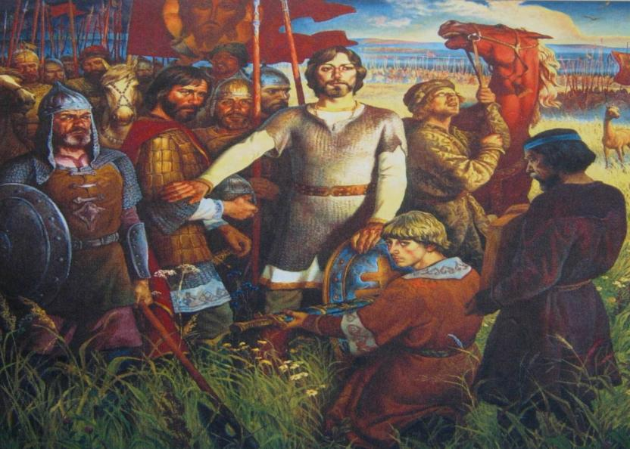
Куликовская битва

Slide 6
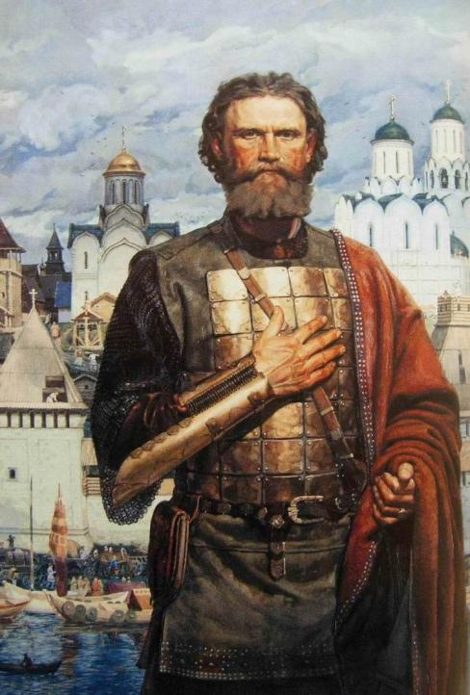
Дмитрий
Иванович внук Ивана Калиты

Slide 7
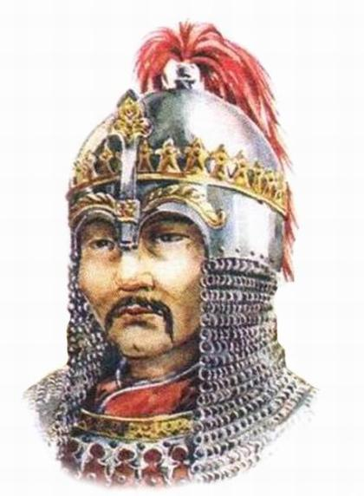
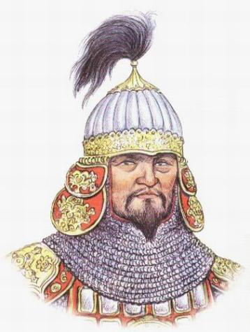
ХАН МАМАЙ

Slide 8
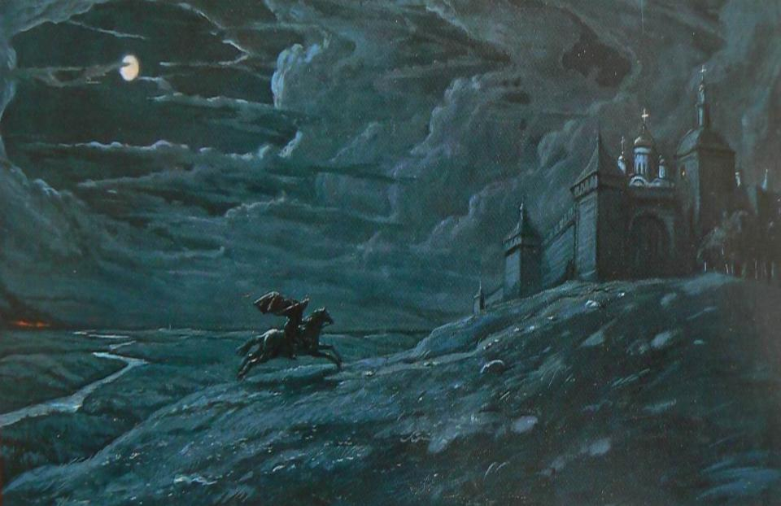
Гонец спешит с вестью о походе Мамая

Slide 9
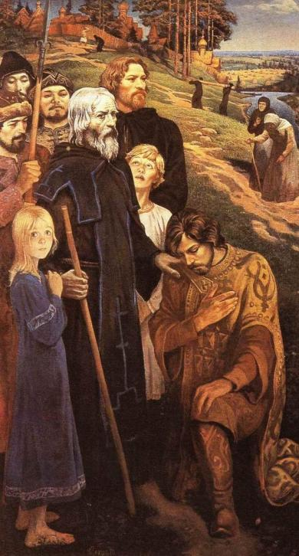
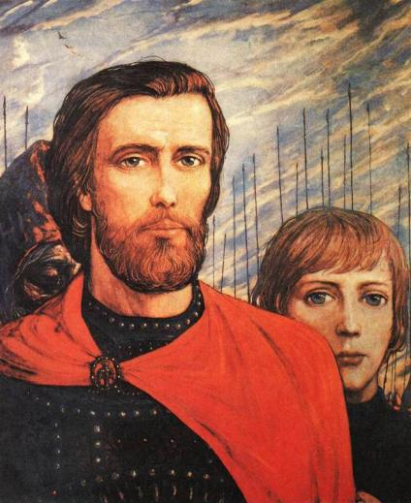
БЛАГОСЛОВЕНИЕ
СЕРГИЕМ РАДОНЕЖСКИМ
ДМИТРИЯ ИВАНОВАЧА
НА БИТВУ С МАМАЕМ

Slide 10
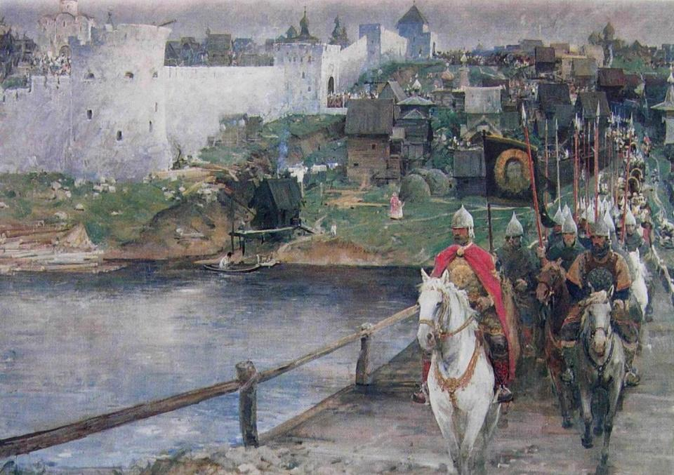
ВЫХОД РУССКОГО ВОЙСКА ИЗ МОСКВЫ

Slide 11
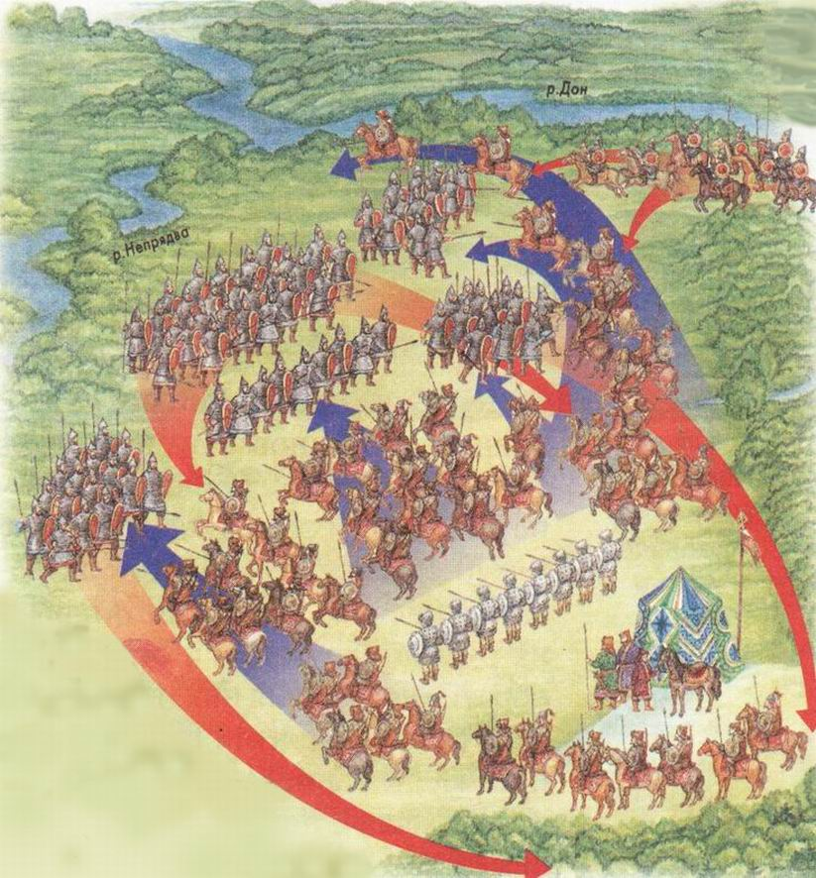
Куликовская битва

Slide 12
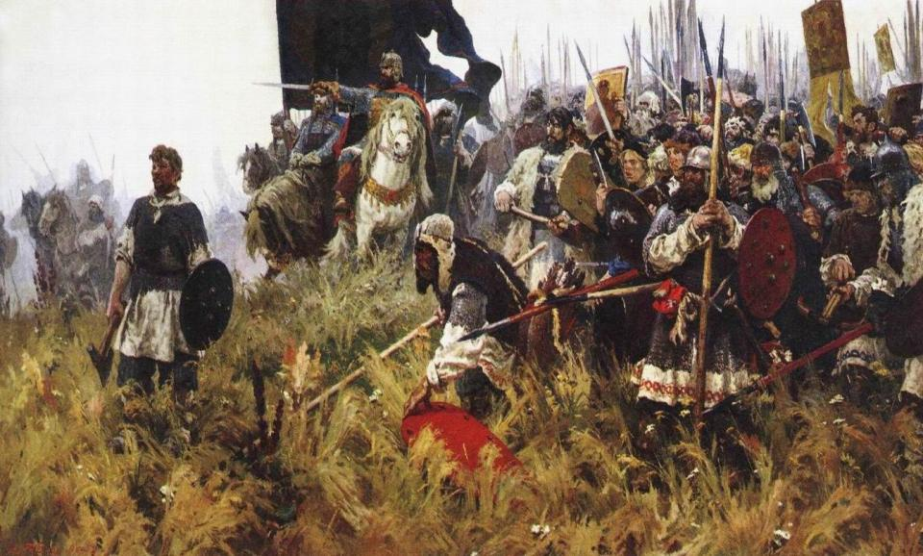
Утро на Куликовом поле

Slide 13
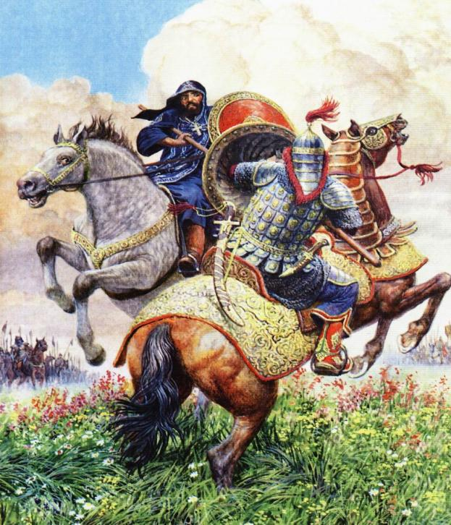
Поединок Пересвета и Челубея

Slide 14
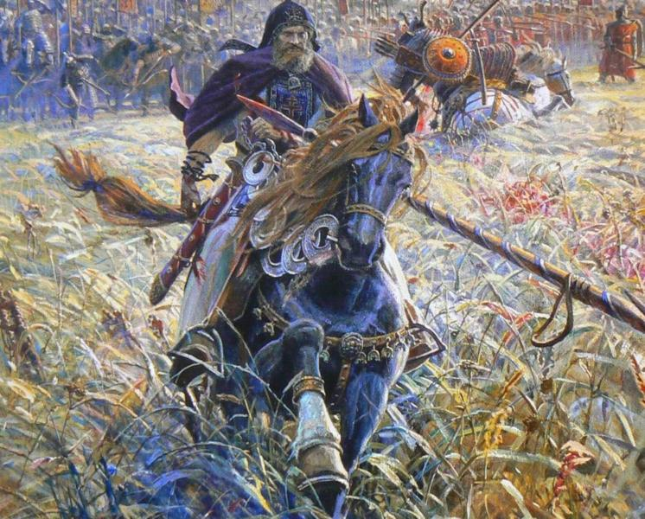
Возвращение Пересвета

Slide 15
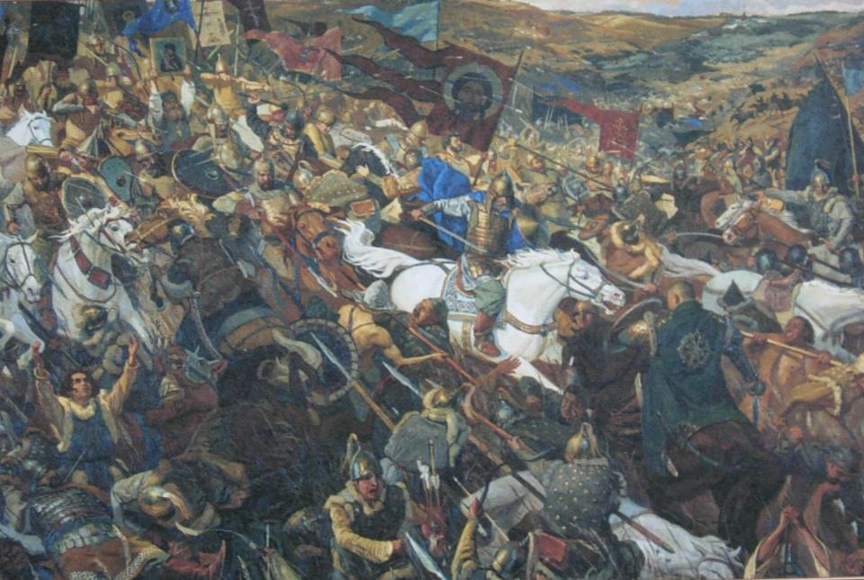
Битва

Slide 16
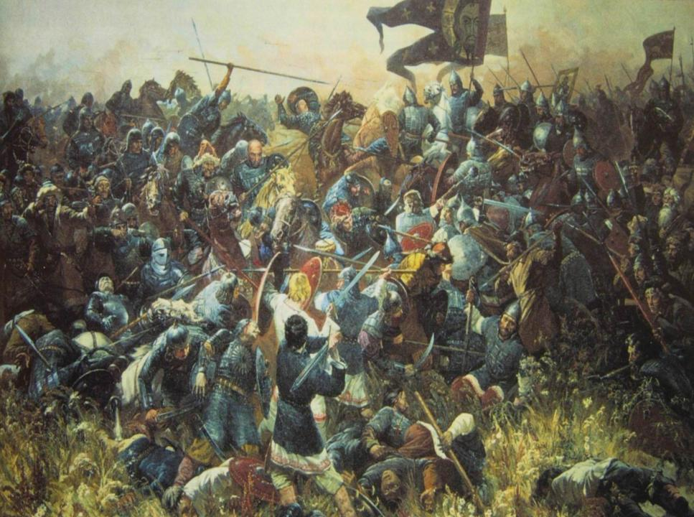

Slide 17
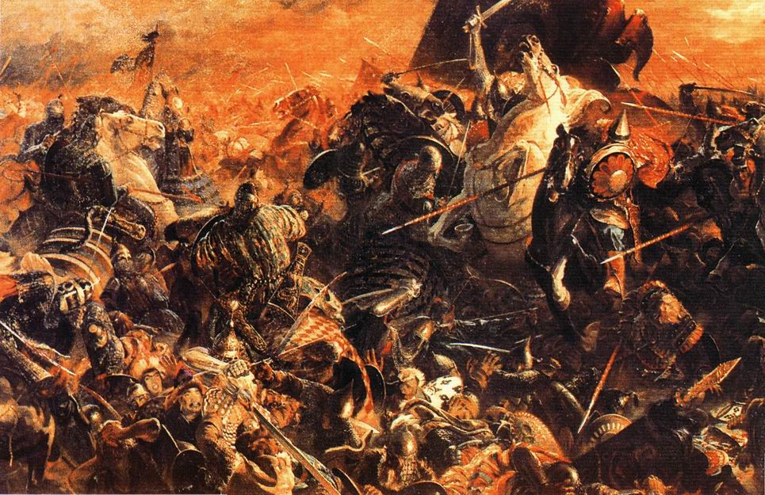

Slide 18
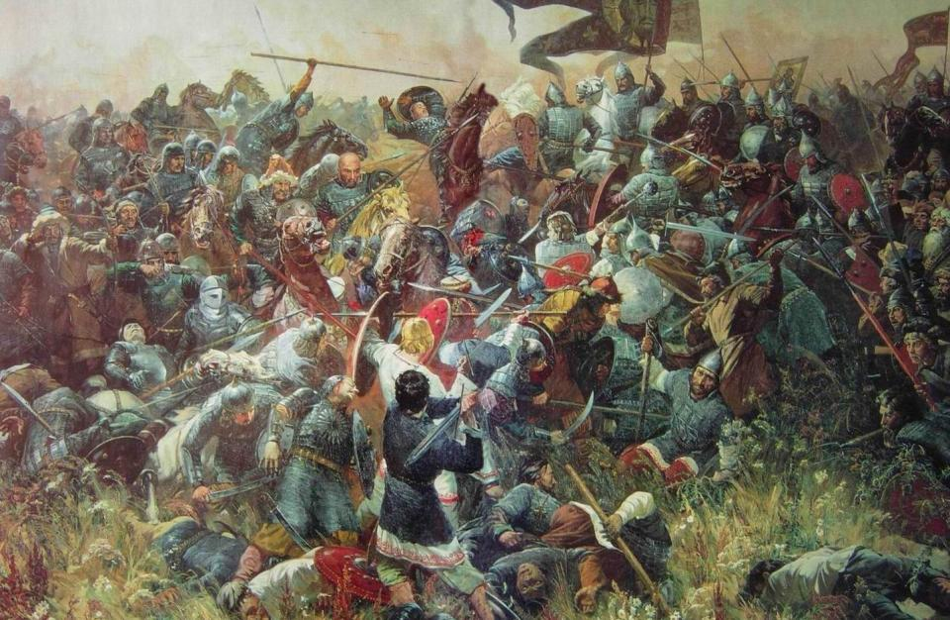
Натиск татар на большой полк

Slide 19
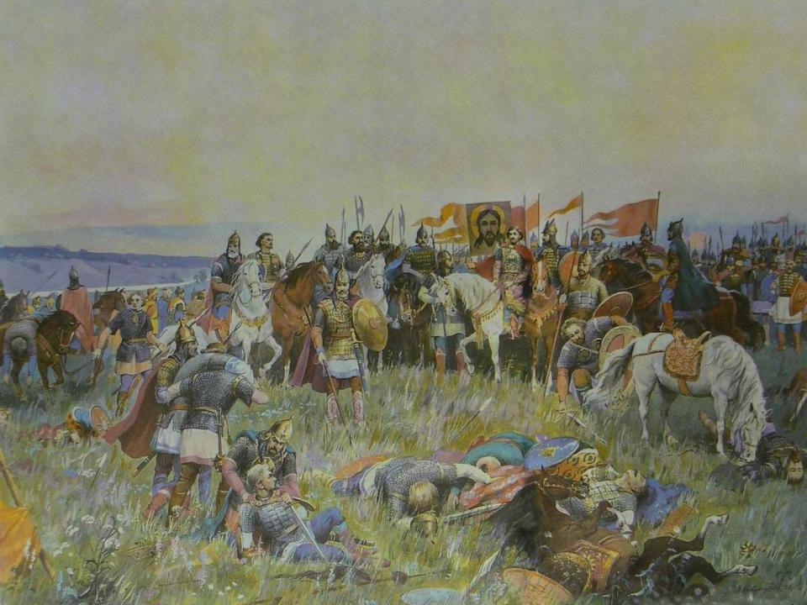
ПОСЛЕ МАМАЕВА ПОБОИЩА

Slide 20
Дмитрий
Донской

Slide 21
БЛИЦ-ТУРНИР

Slide 22
В каком году произошла Куликовская битва?
5 апреля 1242 8 сентября 1380 15 апреля 1380
Как звали монахов-богатырей, отправленных Сергием Радонежским в войско Дмитрия Ивановича?
Пересвет, Ослябя.
Кто благославил Дмитрия Ивановича перед битвой?
Сергий Радонежский
Как звали ордынского воина участвовавшего в поединке перед Куликовской битвой?
Челубей
Какое прозвище получил Дмитрий Иванович после победы на Куликовом поле?
Донской

Slide 23
Кто правил Золотой Ордой в год Куликовской битвы?
хан Мамай
Как называлась река и её притока, где происходила Куликовская битва?
Дон, Непрядва

Slide 24
Исправь ошибки в тексте.
Недалеко от Москвы среди дремучих лесов появился Троицкий монастырь. Его основал монах Нестор. Со всех концов Руси к Нестору за советом шли люди. Как гласит легенда, пришёл к нему новгородский князь Александр Ярославович. Он решил поднять Русь против Золотой Орды. В 1240 году, за рекой Дон, на Куликовом поле встретились ордынское и русское войска.

Slide 25
Исправь ошибки в тексте.
Недалеко от Москвы среди дремучих лесов появился Троицкий монастырь. Его основал монах Нестор. Со всех концов Руси к Нестору за советом шли люди. Как гласит легенда, пришёл к нему новгородский князь Александр Ярославович. Он решил поднять Русь против Золотой Орды. В 1240 году, за рекой Дон, на Куликовом поле встретились ордынское и русское войска.

Slide 26

Утро на Куликовом поле

